Slide 1
11 –бөлім Биосфера. Экожүйе.Популяция Түрлердің алуантүрлілігі 11-сынып биология

Slide 2
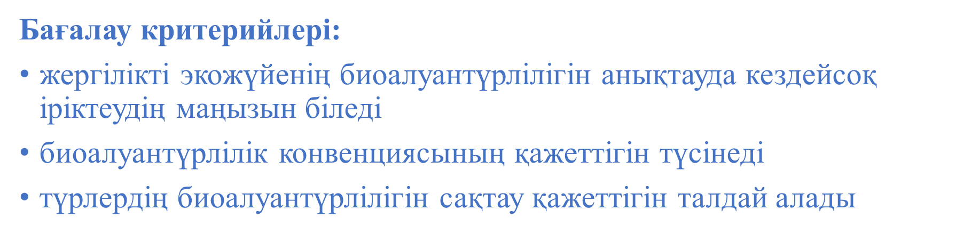
Мақсаты:11.3.1.3 - экожүйенің алуантүрлілігі мен тұрақтылығы арасындағы өзара байланысты орнату

Slide 3
Негізгі ұғымдар:
-түрлердің биоалуантүрлілігі
-биоалуантүрлілік типтері
-биологиялық алуантүрлілік туралы конвенция
-биоалуантүрлілікті сақтау

Slide 4
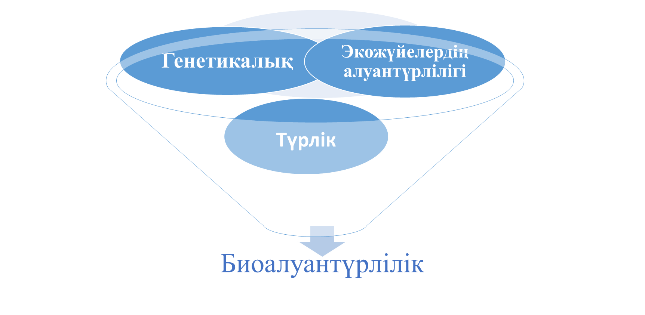
Биологиялық алуантүрлілік – бұл жер бетіндегі гендерден бастап экожүйелерге дейінгі барлық тіршілік иелерінің алуантүрлілігі.

Slide 5
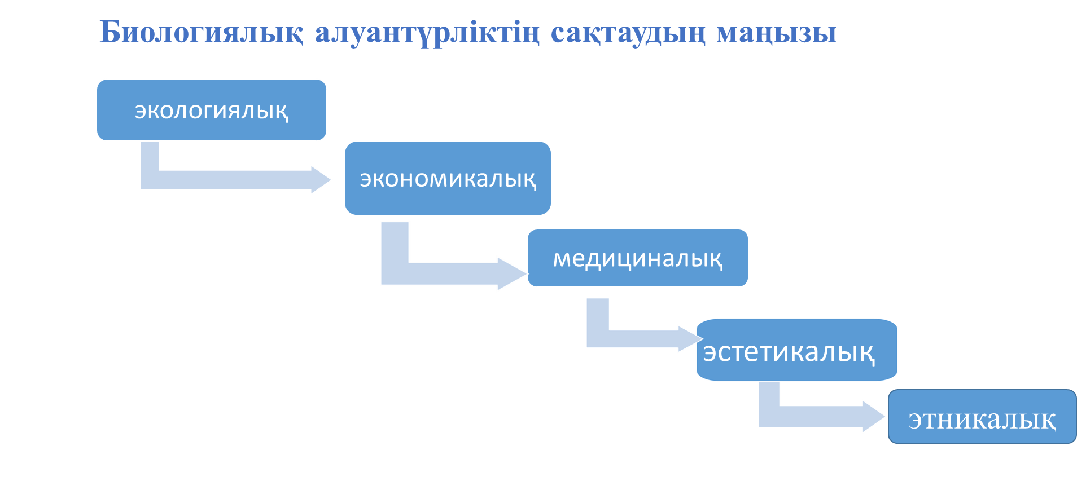


Slide 6
1992 жылы Рио-де-Жанейрода (Бразилияда)БҰҰ-ның Қоршаған орта және даму жөнінде конференциясы өтті. Онда Жер шарының көптеген мемлекет өкілдері биологиялық алуантүрлілік жөніндегі Конвенцияға қол қойды.
Конвенцияға қосымша ХХІ ғасырдағы әрекет бағдарламасы қабылданды.Тірі организмдер мен биологиялық жүйелердің алуантүрлілігін сақтау-адамның өмір сүруі мен өркениетінің тұрақты дамуының қажетті шарты.

Slide 7
1) альфа әртүрлілігі - қауымдастықтағы алуан түрлілігі; белгілі бір қауымдастықтағы түрлер санын санау арқылы анықталады, Симпсон әртүрлілік индексіне негізделген түрлер мен доминанттардың біркелкілігін көрсетеді. 2) бета әртүрлілік - арасындағы әртүрлілік екі қауымдастық; әртүрлілік индекстерін қолдану арқылы анықталады (Симпсон индексі негізінде әртүрлілік индексінің нәтижелерін салыстырады); 3) гаммалық әртүрлілік - континенттің және аралдың кең аудандарындағы әртүрлілік.

Slide 8
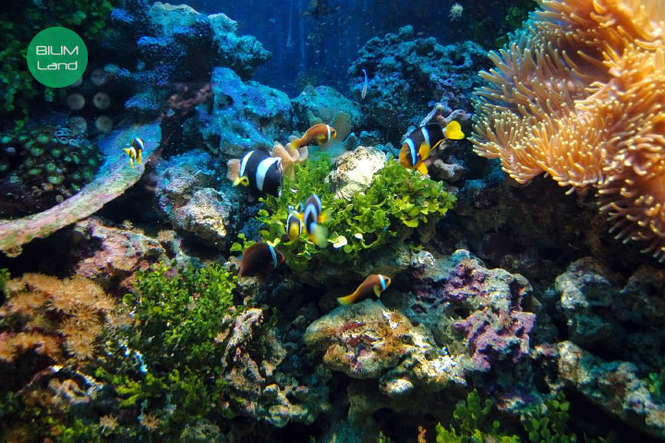
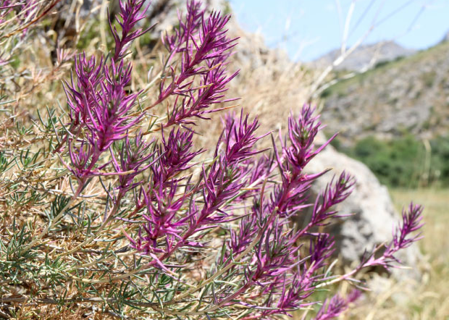
Маржан рифтері Регель рафидофитоны. Реликті эндемик. Қазақстанда өсімдік түрлерінің 14%-ға жуығы эндемик болып саналады. Жануарлардың арасындағы эндемик, мысалы, жалман (селевиния). Австралияда өсімдіктер мен жануарлар түрлерінің 80%-дан астамы эндемиктер болып саналады.

Slide 9
Экожүйенің әртүрлілігі – мекен ортасы, қауымдастықтар және экологиялық процестердің әртүрлілігі. Экожүйе үлкен тосқауыл рифі сияқты губкалар, балдырлар мен құрттар мекендейтін өрмекші-таңқышаян секілді кішкентай болуы мүмкін.
Әрбір ағзаның экожүйеде өзіндік орны бар болғандықтан, бір түрдің жоғалуы тепе-теңдікті айтарлықтай өзгерте алады. Зерттеулер биоалуантүрліліктің өзгеруі экожүйенің мөлшеріне де, тұрақтылығына да әсер етуі мүмкін екенін көрсетті.
Биоалуантүрліліктің төмендеуімен экожүйе құрғақшылық, топырақ эрозиясы, сондай-ақ аурулар мен зиянкестер сияқты экологиялық мәселелерге жиі ұшырайды. Мысалы, Арал теңізі мен жағалауындағы аймақтарында осы өңірге тән биоалуантүрлілігі бар күрделі экожүйелер болды. Бірақ ауыл шаруашылығын қолдау мақсатындағы адамның іс-әрекеті Аралдың тартылуына, соның салдарынан климат пен ландшафттың өзгеруіне және аймақтың экологиялық апатына әкеліп соқты.

Slide 10
Биоалуантүрлілік ғаламшар тұтастығы үшін маңызды. Сау экожүйе мен бай биоалуантүрлілік климаттың тұрақтылығына, топырақтың пайда болуына және қорғалуына ықпал етеді, ластаушы заттарды жоюға көмектеседі, табиғи апаттардан кейін табиғи ортаның қалпына келуін тездетеді. Сондай-ақ адамдарды азық-түлік, емдік және фармацевтикалық ресурстармен қамтамасыз етеді, демалыс пен туризм үшін орта болады.
Биологиялық әртүрлілікті сақтаудың ең тиімді тәсілі – бір түрді сақтап қалу емес, тіршілік ету ортасын, экожүйені сақтау. Бір де бір ағза жеке-дара тіршілік етпейді. Егер түрге қауіп төнсе, ол тіршілік ететін ортаға да қауіп төнеді.

Slide 11
1-тапсырма. Жауабы: Генетикалық әртүрлікті анықтаңыз. Қысқа жауапты тест
А) Түр ішіндегі гендердің әртүрлілігі
В) Туыс ішіндегі гендердің әртүрлілігі
С) Тұқымдас гендердің әртүрлілігі
D) Отряд ішіндегі гендердің әртүрлілігі
Дескриптор:
-генетикалық әртүрлілікті анықтап, белгілейді.

Slide 12
1-тапсырма. Жауабы: Генетикалық әртүрлікті анықтаңыз. Қысқа жауапты тест
А) Түр ішіндегі гендердің әртүрлілігі
В) Туыс ішіндегі гендердің әртүрлілігі
С) Тұқымдас гендердің әртүрлілігі
D) Отряд ішіндегі гендердің әртүрлілігі
Дескриптор:
-генетикалық әртүрлілікті анықтап, белгілейді.

Slide 13
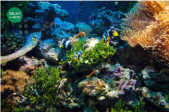
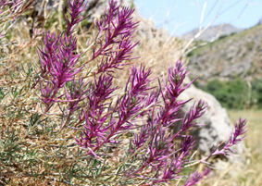
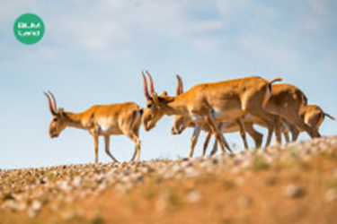
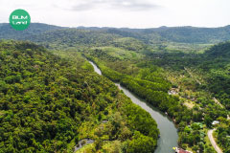
2-тапсырма. Биоалуантүрлілік деңгейін анықтап, тұжырымдама жазыңыз.
А A А
В
С
D
Дескриптор:биоалуантүрлілік деңгейін анықтап, тұжырымдама жазады.

Slide 14
2-тапсырма. Биоалуантүрлілік деңгейін анықтап, тұжырымдама жазыңыз.
А A
В
С
D
А-Түрлердің әртүрлілігі мекен ету ортасындағы әртүрлілік
D-Экожүйенің әртүрлілігі - мекен ортасы, қауымдастықтар және экологиялық процестердің әртүрлілігің
С-әрқайсысында өзіндік генетикалық құрамы бар, түрдің түрлі популяциялар болуы мүмкін
В- эндемиктер салыстырмалы түрде шектеулі аймақта кездесетін түрлер.
Дескриптор:
-биоалуантүрлілік деңгейін агықтап, тұжыорымдама жазады.

Slide 15
Кері байланыс: Padlet.com
Мақсаты:11.3.1.3 - экожүйенің алуантүрлілігі мен тұрақтылығы арасындағы өзара байланысты орнату
Өз ойыңды сабақ мақсатына сәйкес есте сақтап, кері байланыс жазыңыз.

